Slide 1




MGM332
Fundamentals of
Organizational
Communication
Prepared by Dr. Ibrahem Aboelseod
Lecture # 7

Slide 2
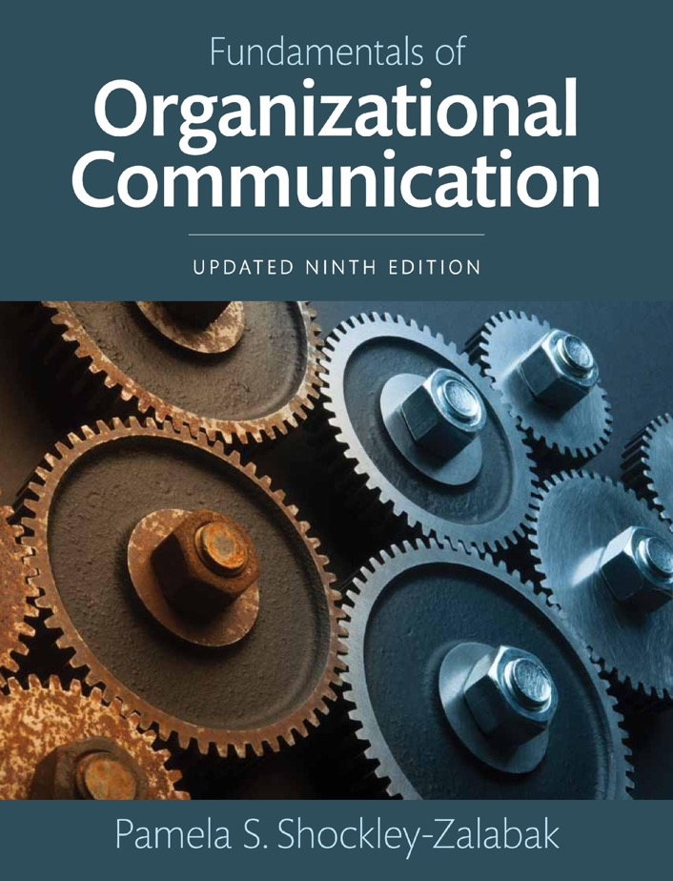


Shockley-Zalabak,
9e Update
Pamela S. Shockley-Zalabak
Chapter 9
Organizational Conflict: Communicating for Effectiveness
Notes:
2

Slide 3
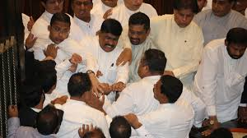
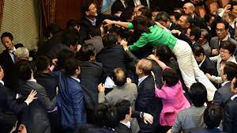
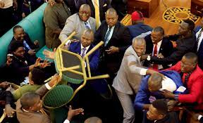
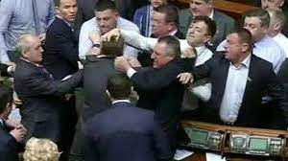
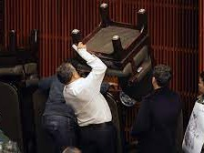
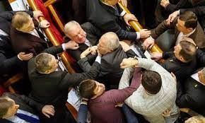
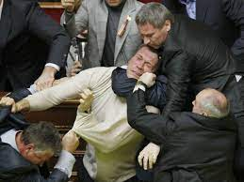
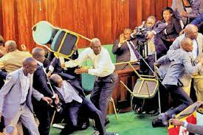
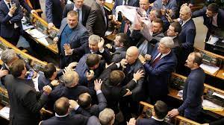
Why ORGANIZATION COMMUNICATION CONFLICT EXIST ?

Slide 4

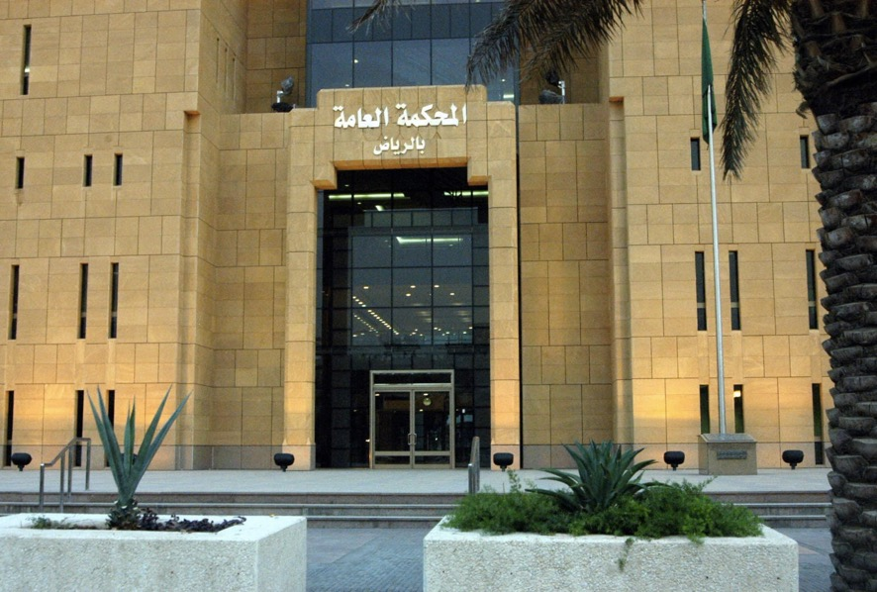
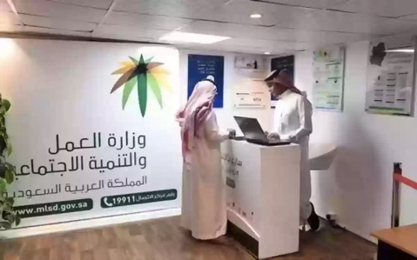
ما هي الحاجه الي وجود المحاكم الاقتصادية ومكاتب العمل ؟

Slide 5

Learning Objectives (1 of 2)
9.1 Analyze how organizational communicators' knowledge
of conflicts help resolve conflicts effectively
9.2a Define organizational conflict
9.2b Describe organizational conflict
9.3 Describe individual conflict styles and strategic objectives
9.4 Describe group conflict approaches
9.5 Express ethical abuses during conflict
9.6 Express individual responsibilities for productive conflict
9.7 Develop processes for productive conflict
Notes:
5

Slide 6
Introduction: Organizational Conflict: Communicating for Effectiveness
Objective 9.1 Analyze how organizational communicators' knowledge of conflicts help resolve conflicts effectively
تحليل : كيف تساعد معرفة الاتصالات التنظيمية في حل النزاعات النزاعات بشكل فعال ؟
Notes:
6

Slide 7
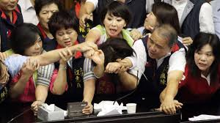
9.1 Introduction: Organizational Conflict: Communicating for Effectiveness
Communicating for effectiveness
Point 2 – Communicating
for effectiveness
  Concept of conflict
  Describe its various contexts
  Causes
  Consequences
Notes:
A conflict is a struggle and a clash of interest, opinion, or even principles. Conflict will always be found in society
تضارب في المصالح أو الرأي أو حتى المبادئ. الصراع سيكون دائما موجود في المجتمع
7

Slide 8
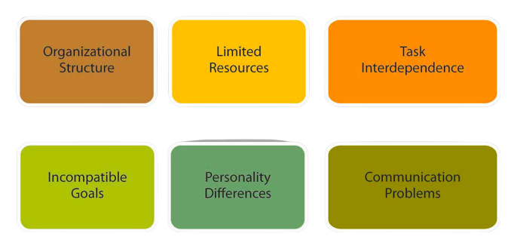
Causes of conflict
Notes:
Conflict Causes
Point 1 – Overview
Competition for resources exists between units within organizations
Increasing complexity of organizational life
Changes in organizational structure
Organizations experience tensions due to paradoxes, contradictions, ironies in organizational life
التنافس على الموارد موجود بين الوحدات داخل المنظمات
زيادة تعقيد الحياة التنظيمية
التغييرات في الهيكل التنظيمي
تواجه المنظمات توترات بسبب المفارقات والتناقضات والمفارقات في الحياة التنظيمية

Slide 9
Defining and Describing
Conflict Processes
Objective 9.2a Define organizational conflict Objective 9.2b Describe organizational conflict
Notes:
9

Slide 10
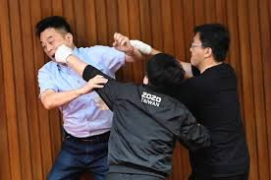
9.2 Defining and Describing
Conflict Processes (1 of 5)
Defining Conflict
Point 1 – Overview
  Process that occurs when individuals experience frustration in attaining goals and addressing concerns
  Frustration is a result of different values or scarce rewards
Point 2 – Process involved in conflict
  Perceptions
  Emotions
  Behaviors
  Outcomes
التصورات
العواطف
السلوكيات
النتائج
Notes:
10

Slide 11
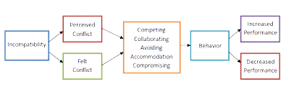
Conflict Processes

Slide 12
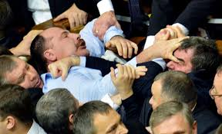
9.2 Defining and Describing
Conflict Processes (2 of 5)
Conflict Contexts
- The conflict context influences
Conflict Contexts
Point 1 – Occurrence of conflict
  Intrapersonal
  Interpersonal
  Small-group
  Organization-wide
Notes:
12

Slide 13

9.2 Defining and Describing
Conflict Processes (4 of 5)
Conflict Episodes
Point 1 – Overview
  Total interaction of stages determines whether conflict is productive or counterproductive
  Stages help to visualize conflict as a process
  Stages analyze specific conflicts from a process perspective
Point 2 – Five basic conflict stages
  Latent conflict
  Perceived conflict
  Felt conflict
  Manifest conflict
  Conflict aftermath
الصراع الكامن
الصراع المتصور
شعور بالصراع
صراع واضح
بعد الصراع
Notes:
Felt conflict :
The stage when the conflict is not only perceived but actually felt and recognized. For example, A may be aware that he is in serious argument with B over some policy. But this may not make A tense or anxious and it may have no effect, whatsoever, on A's affection towards B.
المرحلة التي لا يُنظر فيها إلى الصراع فحسب ، بل يتم الشعور به والاعتراف به بالفعل. على سبيل المثال ، قد يكون "أ" على علم بأنه في جدال جاد مع "ب" بشأن بعض السياسات. لكن هذا قد لا يجعل A متوترًا أو قلقًا وقد لا يكون له أي تأثير ، على الإطلاق ، على عاطفة A تجاه B.
13

Slide 14

9.2 Defining and Describing
Conflict Processes (5 of 5)
عواقب الصراع
Conflict Consequences
Point 1 – Overview
  Building of positive reputations or negative ones
  Damage an organization or improve overall effectiveness
  Destructive conflict damages relationships and negative outcomes
  Negative conflict contribute to aggression, burnout, lowered commitment, silence
Point 2 – Benefits
  Stimulate creativity
  Solve problems
  Improve interpersonal relationships
  Improve trust
تحفيز الإبداع
حل المشاكل
تحسين العلاقات الشخصية
تحسين الثقة
Notes:
بناء سمعة إيجابية أو سلبية
إتلاف منظمة أو تحسين الفعالية الشاملة
الصراع قد يدمر العلاقات والنتائج السلبية
الصراع السلبي يساهم في العدوان ، الإرهاق ، انخفاض الالتزام ، الصمت
14

Slide 15
The Individual in Organizational
Conflict
Objective 9.3 Describe individual conflict styles and strategic objectives
وصف أنماط الصراع الفردية والأهداف الاستراتيجية
Notes:
15

Slide 16
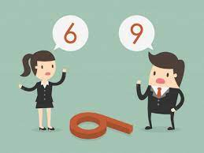
9.3 The Individual in Organizational
Conflict (1 of 4)
Orientations/Predispositions/Styles
Point 1 – Avoidance
  Individuals pursue their own goals and support relationships and goals
  Organizations employ uses, skills, abilities
Point 2 – Competition
  Individual approaches by emphasizing personal goals and needs without considering opinions or needs of others
  Needs competitiveness and counterproductive
Point 3 – Compromise
  Concerns with task issues and approaches with a give-and-take attitude
  Individuals help organizations make a decision among various viewpoints
Point 4 – Accommodation
  Provides important support to groups engaged in making difficult decisions
  Encourages the accommodative individual to abandon issue, goal, or task input when others appear to disagree
Point 5 – Collaboration
  Individuals work for goals to examine issues thoughtfully
  Task-oriented and goal information to solve the problem thoroughly
Notes:
Avoidance
Competition
Compromise
Accommodation
Collaboration
تجنب
مسابقة
مساومة
إقامة
تعاون
16

Slide 17

9.3 The Individual in Organizational
Conflict (2 of 4)
Strategic Objectives
Point 1 – Objectives
  Preferences for particular conflict styles with assessments of risks involved in a particular situation
  Organizational role, power positions, previous experiences, specific issues all contribute to the strategic objectives adopted by conflict participant
Point 2 – Strategic choice
  Attempting to escalate, reduce, maintain or avoid a conflict
  Personal preferences and decisions affect whether the conflict escalates, reduces, stays at present level, or is avoided
Notes:
النقطة 1 - الأهداف
تفضيلات لأنماط صراع معينة مع تقييم المخاطر التي تنطوي عليها حالات معينة
الدور التنظيمي : مواقف القوة ، الخبرات السابقة ، قضايا محددة تساهم جميعها في الأهداف الإستراتيجية التي يتبناها المشارك في النزاع
النقطة 2 - الاختيار الاستراتيجي
محاولة تصعيد أو تقليل أو الحفاظ على أو تجنب الصراع
تؤثر التفضيلات والقرارات الشخصية على ما إذا كان الصراع يتصاعد أو يقلل أو يظل عند المستوى الحالي أو يتم تجنبه
17

Slide 18
Notes:
Sharp vs Panasonic
Samsung vs Apple
STC Vs Vodafone
Qatar airways vs Emirates airways
Halal football vs Nasr Saudi

Slide 19

9.3 The Individual in Organizational
Conflict (3 of 4)
Communication Tactics in Conflict
Point 1 – Overview
  Communication behaviors attempting to move toward escalation, reduction, maintenance at the present level or avoidance
  Preferences and strategies for overall organizational values
  Understanding cultural context and limitations of categories for productive conflict behaviors
Point 2 – Categories of tactics
  Tactics for conflict escalation
  Tactics for conflict avoidance
  Tactics for conflict maintenance
  Tactics for conflict reduction
تكتيكات تصعيد الصراع
تكتيكات لتجنب الصراع
تكتيكات الحفاظ على الصراع
تكتيكات للحد من الصراع
Notes:
19

Slide 20
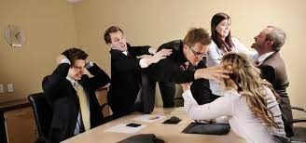
9.3 The Individual in Organizational
Conflict (4 of 4)
Emotion during Conflict
Point 1 – Overview
  Communication in understanding responses to conflict and approaches taken in organizational circumstances
  Suppression of emotion includes suppressed disagreements, reduced upward information flow, the loss of voice
Point 2 – Three components of emotion
  Cognitive
  Physiological
  Behavioral
ذهني
فسيولوجية
سلوكية
Notes:
التواصل في فهم الاستجابات للنزاع والنهج المتبعة في الظروف التنظيمية
يشمل قمع المشاعر الخلافات المكبوتة وتقليل تدفق المعلومات الصاعد وفقدان الصوت
20

Slide 21
Groups in Organizational
Conflict
Objective 9.4 Describe group conflict approaches
Notes:
21

Slide 22

9.4 Groups in Organizational
Conflict (1 of 10)
Group Members in Conflict
Point 2 – Styles of conflict
  Avoidance style
  Distributive style
  Competitive style
أسلوب التجنب
أسلوب التوزيع
أسلوب تنافسي
Notes:
22

Slide 23


9.4 Groups in Organizational
Conflict (3 of 10)
Procedural Conflict
Point 1 – Overview
  Types of organizational groups conflict over procedures
  Tension and conflict within groups occurs when responsibilities are not carried out
Point 2 – Process
  Decision making ( Next slide )
  Accepting responsibility
Notes:
عندما تتعارض الإجراءات يحدث التوتر بين المجموعات التنظيميه
الصراع داخل المجموعات التنظيميه يحدث عندما لا يتم تنفيذ المسؤوليات
23

Slide 24
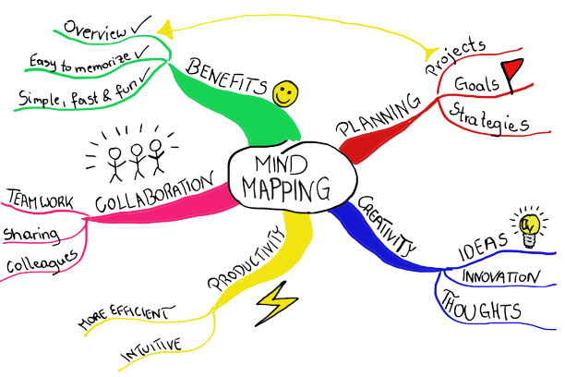
Process : Decision Making

Slide 25

9.4 Groups in Organizational
Conflict (4 of 10)
Interpersonal Issues
Point 1 – Overview
  Groups produce interpersonal power clashes among members who seek influence and control
  Introduce tension and counterproductive behaviors
  Disrupts group cohesiveness
Point 2 – How conflict happens
  Attempting to force group members to take sides in essentially interpersonal disputes
  Individuals disagreeing or
  disparaging each other in
  front of a group
Notes:
25

Slide 26

9.4 Groups in Organizational
Conflict (6 of 10)
Groupthink
Point 1 – Group conflict
  Productive and unproductive
  Anger blocks effective problem solving
  Absence of productive conflict blocks group effectiveness
  Resulting in ill-conceived courses of action
Notes:
منتجة وغير منتجة
الغضب يعيق حل المشكلات بشكل فعال
غياب الصراع المنتج يعيق فعالية المجموعة
يؤدي إلى مسارات عمل غير مدروسة
26

Slide 27
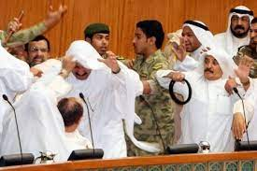
9.4 Groups in Organizational
Conflict (7 of 10)
Dissent
Point 1 – Reasons for dissent
  Perceived risk by employees and other stakeholders
  Overall organizational effectiveness
  Treatment of employees and stakeholders
  Ethical breaches
Point 2 – Organizational support for dissent
  Organizations vary in their support for dissent expression
  Regardless of tactics utilized and emotions expressed, dissent must be considered an important part of conflict processes of organizations
  Dissent can be creative or counterproductive
أسباب المعارضة
Notes:
النقطة 1 - أسباب الاختلاف
المخاطر المتصورة من قبل الموظفين وأصحاب المصلحة الآخرين
الفعالية التنظيمية الشاملة
معاملة الموظفين وأصحاب المصلحة
المخالفات الأخلاقية
النقطة 2 - الدعم التنظيمي للمعارضة
تختلف المنظمات في دعمها للتعبير عن المعارضه
يجب اعتبار المعارضة جزءًا مهمًا من عمليات الصراع للمنظمات
يمكن أن تكون المعارضة خلاقة أو تأتي بنتائج عكسية
27

Slide 28
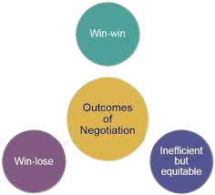
9.4 Groups in Organizational
Conflict (8 of 10)
- Negotiation
- Bargaining
- Mediation
- Third-party arbitration
Group Conflict Management Processes
Point 1 – Negotiation
  Discussions between individuals for a decision or course of action
  Groups negotiate procedures and issues with expected give-and-take among members
Point 2 – Bargaining
  Presentation of proposals for the purpose of achieving a working agreement on particular issues
Point 3 – Mediation
  Individual guides negotiations or bargaining efforts of groups
  Members of group or organization are involved in process
Point 4 – Third-party arbitration
  Involves an outside negotiator
  Frequently results in ill will because of the forced nature of resolution
Notes:
عمليات إدارة الصراع الجماعي
النقطة 1 – التفاوض
المناقشات بين الأفراد لاتخاذ قرار أو مسار عمل
تتفاوض المجموعات حول الإجراءات والقضايا مع الأخذ والعطاء المتوقع بين الأعضاء
النقطة 2 – المساومة
تقديم مقترحات لغرض التوصل إلى اتفاق عمل حول قضايا معينه
النقطة 3 – الوساطة
الأفراد يوجهون المفاوضات أو جهود المساومة للمجموعات
يشارك أعضاء المجموعة أو المنظمة في العملية
النقطة 4 - تحكيم الطرف الثالث
ينطوي على مفاوض خارجي
يؤدي في كثير من الأحيان إلى سوء النية بسبب الطبيعة القسرية للقرار
28

Slide 29
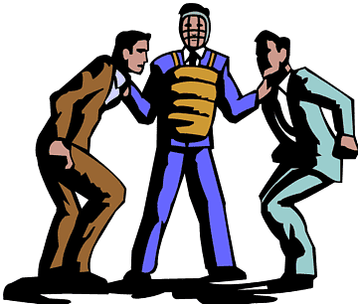
9.4 Groups in Organizational
Conflict (9 of 10)
Power and Organizational Conflict
Point 1 – Uses of organizational charts
  Define formal power structures
  Description of who has the right to overrule whom and who makes decisions
  Resolution of disagreements when collaborations or compromises break down
Point 2 – Factors affecting organizational conflicts
  Organizational ideology
  Organizational values
  Organizational culture
Point 3 – Factors influencing conflict processes
  Informal leaders
  Coalitions of individuals with special relationships
  Politics
  Assumptions of superiority
Notes:
الصراع على السلطة والتنظيم
1 - استخدامات المخططات التنظيمية
تحديد هياكل السلطة الرسمية
وصف من له الحق في نقض من يتخذ القرارات
حل الخلافات عند انهيار التعاون أو التنازلات
النقطة 2 - العوامل المؤثرة في النزاعات التنظيمية
الأيديولوجية التنظيمية
القيم التنظيمية
الثقافة التنظيمية
النقطة 3 - العوامل المؤثرة في عمليات الصراع
القادة غير الرسميين
ائتلافات الأفراد ذوي العلاقات الخاصة
سياسة افتراضات التفوق
29

Slide 30
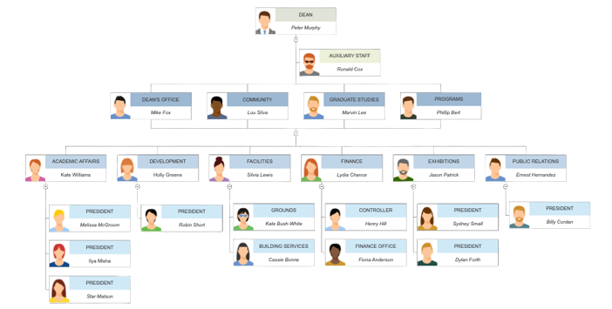
Organizational Charts

Slide 31
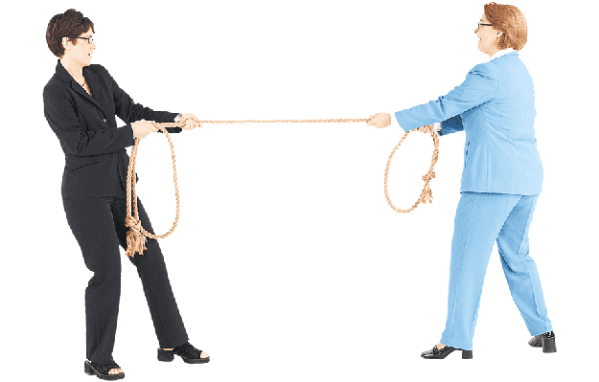
9.4 Groups in Organizational
Conflict (10 of 10)
Conflict with
Customers &
Vendors
Point 1 – Customer interactions
  Personality
  Communication style
  Differing expectations
  Organization-generated problems
Point 2 – Effective conflict management
  Identifying problem responsibility
  Assessing course of corrective action
  Working with vendor problems
  Problem-solving and decision-making
Notes:
النقطة 1 - تفاعلات العملاء
شخصية
أسلوب الاتصال
توقعات متباينة
مشاكل المنظمة
النقطة 2 - الإدارة الفعالة للنزاع
تحديد مسؤولية المشكلة
تقييم مسار العمل التصحيحي
التعامل مع مشاكل البائعين
حل المشاكل
واتخاذ القرارات
31

Slide 32
Special Types of Organizational Conflict: Harassment, Discrimination, and Ethical
Abuses
Objective 9.5 Express ethical abuses during conflict
التعبير عن الانتهاكات الأخلاقية أثناء النزاع
Notes:
32

Slide 33

9.6 Productively Engaging in Conflict
- Value of conflict
- Responsibilities for productive conflict
Point 1 – Value of conflict
  Develop knowledge, sensitivity, skills for communication competence
  Valuable contribution to individuals and organizations
Point 2 – Responsibilities for productive conflict
  Bring relationships up to date and strengthen by addressing underlying problems and working for solutions
  Analyze goals and find ways to achieve them
  Focus on knowledge, sensitivity, skills toward productive process
Notes:
33

Slide 34
Guidelines for Productive Conflict
Objective 9.7 Develop processes for productive conflict
Notes:
34

Slide 35

9.7 Guidelines for Productive
Conflict (1 of 3)
النزاع المنتج
Contribute to Supportive and Ethical Environments for Conflict
Point 1 – Evaluation versus problem description
  Attempts to fit our words to our experience reality
  Avoid strong, emotion-laden words
Point 2 – Control versus problem orientation
  Attempts to control the behavior and responses of others
  Put more time and energy into commitments
Point 3 – Strategy versus spontaneity
  Perceived by engaging in manipulative behaviors
  Facilitate an individual’s freedom of choice through accurate information
Point 4 – Neutrality versus empathy
  Groups accept different values and beliefs
  Support members
Point 5 – Superiority versus equality
  Groups participate equally in problem solving
  Respecting numerous and diverse contributions to solutions
Notes:
المساهمة في البيئات الداعمة والأخلاقية للصراع
النقطة 1 –
التقييم vs وصف المشكلة
محاولات لتلائم كلامنا مع واقع تجربتنا
تجنب الكلمات القوية والمليئة بالمشاعر
النقطة 2 - التحكم vs اتجاه المشكلة
محاولات السيطرة على سلوك واستجابات الآخرين
ضع المزيد من الوقت والطاقة في الالتزامات
النقطة 3 - الاستراتيجية vs العفوية
يُنظر إليه من خلال الانخراط في سلوكيات متلاعبة
تسهيل حرية الاختيار للفرد من خلال المعلومات الدقيقة
النقطة 4 - الحياد مقابل التعاطف
تقبل المجموعات القيم والمعتقدات المختلفة
أعضاء الدعم
النقطة 5 - التفوق vs المساواة
تشارك المجموعات بالتساوي في حل المشكلات
احترام المساهمات العديدة والمتنوعة في الحلول
35

Slide 36

Monitor Your Personal Behavior and the Behavior of Others for Signs of Destructive Conflict :
Point 1 – Identify common goals and interests between people or in groups
  Focus on common needs, desires, concerns
  Identifying common interests and goals
Point 2 – Develop norms to work on problems
  Responsible for assisting in presenting individual opinions
  Avoiding win/lose statements and suppression of differences
  Avoiding quick solutions
  Making decisions by discussion
  Value diverse contributions for effectiveness
Point 3 – Work on problem identification and definition
  Giving concessions to reach a solution
  Talk together about issues
Point 4 – Focus on mutual gain
  Principled negotiation based on ethical communication behaviors and supportive climates
  Supports ethical behavior by separating people from problem
  Focus on interests
Notes:
Identify common goals and interests between people or in groups
Develop norms to work on problems
Work on problem identification and definition
Focus on mutual gain
تحديد الأهداف والمصالح المشتركة بين الناس أو في مجموعات
تطوير قواعد للعمل على حل المشاكل
العمل على تحديد المشكلة وتعريفها
ركز على المكاسب المتبادلة
36

Slide 37

9.7 Guidelines for Productive
Conflict (3 of 3)
Set a Meeting to Work on the Conflict
Point 1 – Develop solutions and narrow the choices for action
  Participants should encourage others to participate in solution generation
  Individuals make commitments to generate long-term possibilities for successful conflict resolution
Point 2 – Commit to solutions
  Comes by developing an implementation plan
  Agreeing on a solution or approach to problem
Point 3 – Monitor the process
  Establishes a framework for revisiting an issue
  Improves organizational relationships and organizational mechanism for better decision making and adaptation to change
Notes:
37

Slide 38
Notes:
the prestige film

